Slide 1

UNIDAD DE APRENDIZAJE:
TEMAS SELECTOS DEL DISEÑO
Diseño de proyectos empresariales
Material Didáctico (Sólo visión proyectable) septiembre 2018
FACULTAD DE ARQUITECTURA Y DISEÑO
Licenciatura en Administración y Promoción de la Obra Urbana
Unidad 1. El emprendedor
Docente:
Dra. en A. Guadalupe González García
ggonzalezga@uaemex.mx
Notes:
PORTADA 2

Slide 2
Índice
Número de diapositiva
Mapa curricular 1
Programa de estudios por competencias 2
Estructura capitular 3
Propósito general 4
Objetivo de la Unidad de Aprendizaje 5
Guión explicativo 6
Sugerencias y momento de uso 7
Introducción al tema: Emprendimiento 8
Conceptos básicos 9
Tipos de emprendedor 12
Emprendimiento 16
Perfil y personalidades del emprendedor 24 Entrepreneurship*inserción en inglés 31
Reflexión final 36
Fuentes de Consulta 37
Titulo de la presentación
Notes:
INTERIORES

Slide 3
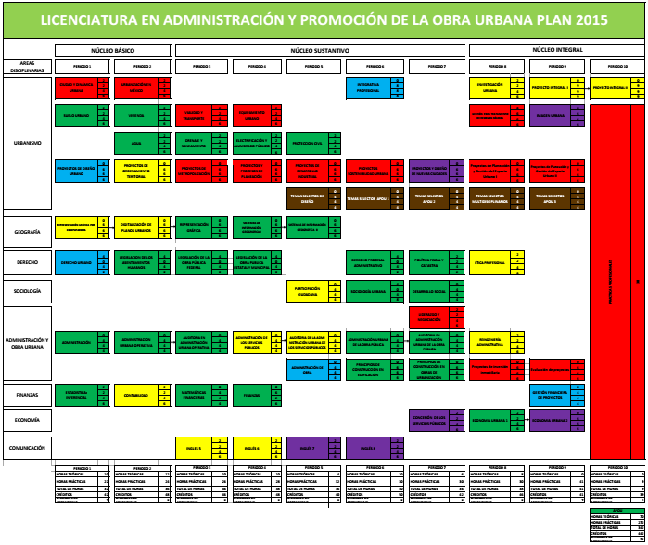
Mapa Curricular
UNIDAD DE APRENDIZAJE
Titulo de la presentación
Dra. en A. Guadalupe González G. DIAPOSITIVA 1
Notes:
INTERIORES

Slide 4

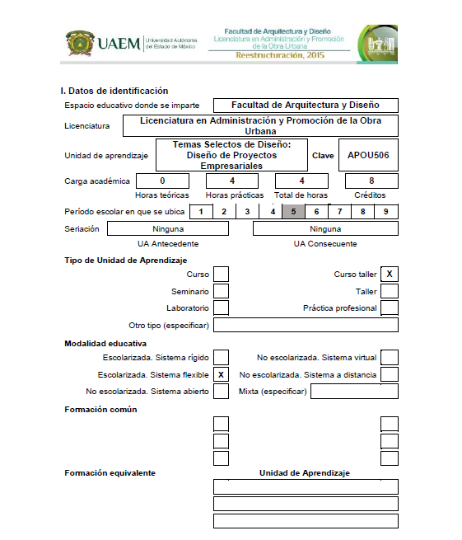
Portada Programa
Titulo de la presentación
Dra. en A. Guadalupe González G. DIAPOSITIVA 2
Notes:
INTERIORES

Slide 5
Estructura Capitular
Unidad 1. El emprendedor.
Unidad 2. Antecedentes de la empresa
Unidad 3. Las PyMes y organismos de apoyo
Unidad 4. Canvas y Plan de Negocios
Unidad 5. Plan de Negocios
Unidad 6. Plan de Negocios
Titulo de la presentación
Dra. en A. Guadalupe González G. DIAPOSITIVA 3
Notes:
INTERIORES

Slide 6
* PRESENTACIÓN
Al encontrarnos inmersos en una economía de libre mercado, donde se plantea que los particulares son los que deben desarrollar las actividades económicas que permitan a la sociedad tener crecimiento, dejándose al Estado únicamente el papel de crear las condiciones para que lo anterior sea posible, entonces se presenta la necesidad de que los LAPOU en el ámbito profesional se conviertan también en emprendedores, es decir, que sean capaces de generar organizaciones que permitan ofrecer alternativas de solución a los problemas de la ciudad, pero que al mismo tiempo sean creadoras de fuentes de empleo.
El curso inicia con la revisión del concepto emprendedor, el surgimiento de la empresa y la importancia de la micro, pequeña y mediana, para después entrar a identificar los organismos de apoyo a las Pymes, finalmente se aborda la estructuración del plan de negocios en cada una de sus partes.
Entonces es necesario que el discente esté realizando investigaciones de casos de agrupaciones, mismas que serán expuestas en clase. La evaluación se integrará con participaciones en clase, lecturas y un trabajo final en el que se presentará un proyecto de creación de una empresa.
(programa de estudios por competencia 2015)
Titulo de la presentación
Dra. en A. Guadalupe González G. DIAPOSITIVA 4
Notes:
INTERIORES

Slide 7
* OBJETIVO DE LA UNIDAD DE APRENDIZAJE
Estructurar planes de negocios viables que se conviertan en una opción real de ocupación para el egresado que desee desarrollarse profesionalmente como emprendedor.
(programa de estudios por competencia 2015)
Titulo de la presentación
Dra. en A. Guadalupe González G. DIAPOSITIVA 5
Notes:
INTERIORES

Slide 8
* GUION EXPLICATIVO
Para adentrarse en el mundo del emprendimiento, es importante iniciar con la exploración de diversos conceptos relacionados con el emprendedor y la empresa a fin de aplicar los conocimientos adquiridos en la intención de crear una empresa. Por otro lado, estos nuevos conceptos serán importantes al momento de elaborar el modelo de negocios Canvas o un Plan de Negocios que forman parte también del programa de estudios de esta Unidad de Aprendizaje.
Titulo de la presentación
Dra. en A. Guadalupe González G. DIAPOSITIVA 6
Notes:
INTERIORES

Slide 9
* SUGERENCIAS Y MOMENTO DE USO
Se recomienda que se utilice este material al principio del semestre, procurando establecer formas de trabajo grupal para la discusión de temas centrados en algunos de los puntos focalizados por los autores y apoyados con el material gráfico. Asimismo, debe servir de apoyo a la elaboración del trabajo final que consiste en un modelo de negocios con metodología Canvas.
Las discusiones sobre emprendimiento (mitos y realidades) aportarán una interesante reflexión a los estudiantes.
Los temas en inglés pudieran ser apoyados con los profesores de los Centros de Auto acceso.
Titulo de la presentación
Dra. en A. Guadalupe González G. DIAPOSITIVA 7
Notes:
INTERIORES

Slide 10
* INTRODUCCIÓN AL TEMA
EMPRENDIMIENTO Y CULTURA EMPRENDEDORA
Desarrollar y fomentar la cultura emprendedora en nuestros estudiantes, significa invitarlos a que se atrevan a romper esquemas y paradigmas, a buscar soluciones poco convencionales a actividades usuales, para generar oportunidades de negocios y crear nuevos empleos para ellos y para la sociedad.
Titulo de la presentación
Dra. en A. Guadalupe González G. DIAPOSITIVA 8
Notes:
INTERIORES

Slide 11

* CONCEPTOS BÁSICOS
EMPRENDER
  Según el diccionario de la real academia española, (Del lat. in, en, y prendĕre, coger) 1. tr. Acometer y comenzar una obra, un negocio, un empeño, especialmente si encierran dificultad o peligro
Titulo de la presentación
Dra. en A. Guadalupe González G. DIAPOSITIVA 9
Notes:
INTERIORES

Slide 12
* CONCEPTOS BÁSICOS
EMPRENDEDOR
Finley (1990) lo describe como alguien que se aventura en una nueva actividad de negocios.
Morris y Kuratko (2002) dicen que es alguien que hace uso óptimo de los recursos disponibles y los utilizan en combinaciones que maximizan resultados factibles.
Harper (1991) lo identifica como una persona capaz de revelar oportunidades, que posee las habilidades para elaborar y desarrollar un nuevo concepto de negocio.
El emprendedor es quien emprende, toma y sujeta con fuerza una idea que transforme y aterriza
(citados por Belausteguigoitia, 2012).
Titulo de la presentación
Dra. en A. Guadalupe González G. DIAPOSITIVA 10
Notes:
INTERIORES

Slide 13

* CONCEPTOS BÁSICOS
  Proviene del francés “entrepreneur”: quien lleva a término un nuevo proyecto y hoy se aplica a las personas que tienen una sensibilidad especial para detectar oportunidades y la capacidad de movilizar recursos externos, generalmente propiedad de otros, para explotar estas oportunidades.
Titulo de la presentación
Dra. en A. Guadalupe González G. DIAPOSITIVA 11
Notes:
INTERIORES

Slide 14

* TIPOS DE EMPRENDEDOR
Existen varias clasificaciones de emprendedores según el contexto
A) Tipos de emprendedores según el alcance de INNOVACIÓN
* El que detecta una necesidad y busca los medios para satisfacerla
* El profesional calificado, con un elevado nivel de competencia técnica, que se lanza a la aventura de desarrollar inventos para su posterior comercialización en el mercado.
Titulo de la presentación
Dra. en A. Guadalupe González G. DIAPOSITIVA 12
Notes:
INTERIORES

Slide 15
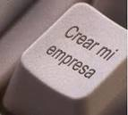

B) Otra tipificación está basada en la RAZÓN DE EMPRENDER.
Por encontrarse en una situación desfavorable como el desempleo o porque requiere ingresos adicionales
Para aprovechar una oportunidad a partir de una necesidad insatisfecha
Titulo de la presentación
Dra. en A. Guadalupe González G. DIAPOSITIVA 13
Notes:
INTERIORES

Slide 16
C) Otra tipificación está basada en EL LUGAR donde se emprende.
Emprendedor interno y Emprendedor externo
INTRAPRENEUR. Emprende dentro de una empresa que no es la suya.
ENTREPRENEUR. Emprende en su propia empresa con fines de lucro.
Titulo de la presentación
Dra. en A. Guadalupe González G. DIAPOSITIVA 14
Notes:
INTERIORES

Slide 17
*ROL EMPRENDEDOR DEL GERENTE
Ser emprendedor también es un rol que desempeñan los gerentes o directores, como se muestra en la siguiente tabla de roles:
(Amauro 2009)
Roles de Decisión
Implica la resolución de problemas y toma de decisiones
emprendedor, controlador de conflictos, administrador de recursos, negociador
Rol interpersonal: relaciones interpersonales dentro y fuera de la organización .
Autoridad, liderazgo
enlace
Rol de información: Obtención y transmisión de información hacia adentro y hacia afuera de la organización.
Monitor, difusor, portavoz.
Titulo de la presentación
Dra. en A. Guadalupe González G. DIAPOSITIVA 15
Notes:
INTERIORES

Slide 18

* EMPRENDIMIENTO
Por último, en estos conceptos básicos, se encuentra el término emprendimiento o emprendedurismo, ambas palabras utilizadas casi de igual manera como traducción de entrepreneurship, que es la forma de abordar el espíritu emprendedor y es definido en el Diccionario de la Real Academia como la cualidad de emprendedor.
Titulo de la presentación
Dra. en A. Guadalupe González G. DIAPOSITIVA 16
Notes:
INTERIORES

Slide 19
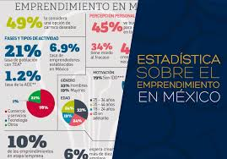
* IMPORTANCIA DEL EMPRENDIMIENTO
El emprendimiento ha ganado una gran importancia por la necesidad de muchas personas de lograr su independencia y estabilidad económica.
Los altos niveles de desempleo y la baja calidad de los empleos existentes, han creado la necesidad de generar recursos propios, de iniciar sus propios negocios, así como pasar de ser empleados a ser empleadores.
Titulo de la presentación
Dra. en A. Guadalupe González G. DIAPOSITIVA 17
Notes:
INTERIORES

Slide 20
Más razones…
A través del emprendimiento se podrá salir triunfador en situaciones de crisis.
El emprendimiento es el mejor camino para crecer económicamente, para ser independientes, y para tener una calidad de vida acorde a nuestras expectativas lo cual implica desarrollar una cultura del emprendimiento, encaminada a vencer la resistencia de algunas personas a dejar de ser dependientes.
El emprendimiento, poco a poco se ha irá convirtiendo en un complemento a la vida laboral de muchos trabajadores.
Titulo de la presentación
Dra. en A. Guadalupe González G. DIAPOSITIVA 18
Notes:
INTERIORES

Slide 21

Se requiere de una gran determinación para renunciar a la “estabilidad” económica que ofrece un empleo y aventurarse como empresario, más aún sí se tiene en cuenta que el empresario no siempre gana como sí lo hace el asalariado, que mensualmente tiene asegurado un ingreso mínimo que le permite sobrevivir.
Todo esto, sólo es posible si se tiene un
Titulo de la presentación
Dra. en A. Guadalupe González G. DIAPOSITIVA 19
Notes:
INTERIORES

Slide 22
* ESPÍRITU EMPRENDEDOR
.
Significa crear una organización innovadora con la finalidad de obtener ganancias económicas y crecer en condiciones de riesgo o incertidumbre.
Un mercado insatisfecho o nuevo
Algo mejor
Algo innovador
Se sugiere que se realice una dinámica de discusión de ¿Por qué existe tal o cual marca en el mercado?
Titulo de la presentación
Dra. en A. Guadalupe González G. DIAPOSITIVA 20
Notes:
INTERIORES

Slide 23
La competencia para la autoadministración del espíritu emprendedor abarca un conjunto de atributos:
La necesidad de logro o deseo de la persona por lograr algo,
El deseo de independencia que exige fuerza interior, confianza en sus capacidades y respeto por sí mismos, y
La autoconfianza y optimismo que llevan a interpretar los hechos negativos tan sólo como temporales .
( Hellrigel et al, 2017)
Titulo de la presentación
Dra. en A. Guadalupe González G. DIAPOSITIVA 21
Notes:
INTERIORES

Slide 24
* CONDICIONES PREVIAS AL EMPRENDIMIENTO
Timmons y Spinelli (2004) recomiendan cumplir inicialmente con cuatro condiciones y es mejor no emprender hasta cumplir con cada una de ellas.
Creación de valor para el cliente
Solución a un problema importante o satisfacción de una necesidad significativa para alguien que esté dispuesto a pagar por ello.
Existencia de un mercado robusto, que proporcione un margen adecuado y ofrezca ganancias a los inversionistas.
Buena articulación entre el fundador y su equipo
Titulo de la presentación
Dra. en A. Guadalupe González G. DIAPOSITIVA 22
Notes:
INTERIORES

Slide 25
* Auto diagnóstico
¿El emprendedor nace o se hace?
¿Soy un emprendedor?
¿Cuántos tipos de emprendedor existen?
¿Cuáles son las ventajas de emprender?
¿Cuáles son las características de los emprendedores?
¿Todos somos emprendedores?
¿Cuál consideras que es la clave para emprender con éxito?
.
Se recomienda solicitar a los alumnos que respondan de manera individual
Titulo de la presentación
Dra. en A. Guadalupe González G. DIAPOSITIVA 23
Notes:
INTERIORES

Slide 26
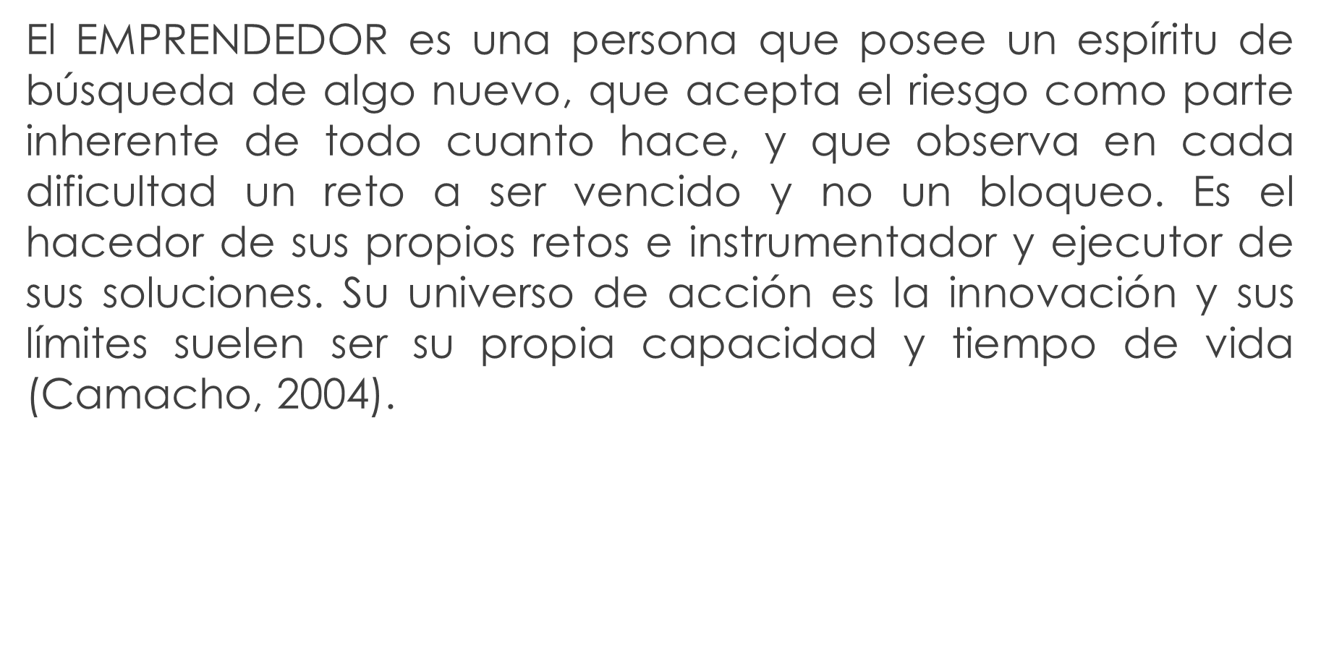
* CARACTERÍSTICAS DEL PERFIL DEL EMPRENDEDOR (Munch, 2010)
Visión
Perseverancia
Valentía
Autoconfianza
Liderazgo
Resultados
Responsabilidad
Creatividad
Titulo de la presentación
Dra. en A. Guadalupe González G. DIAPOSITIVA 24
Notes:
INTERIORES

Slide 27
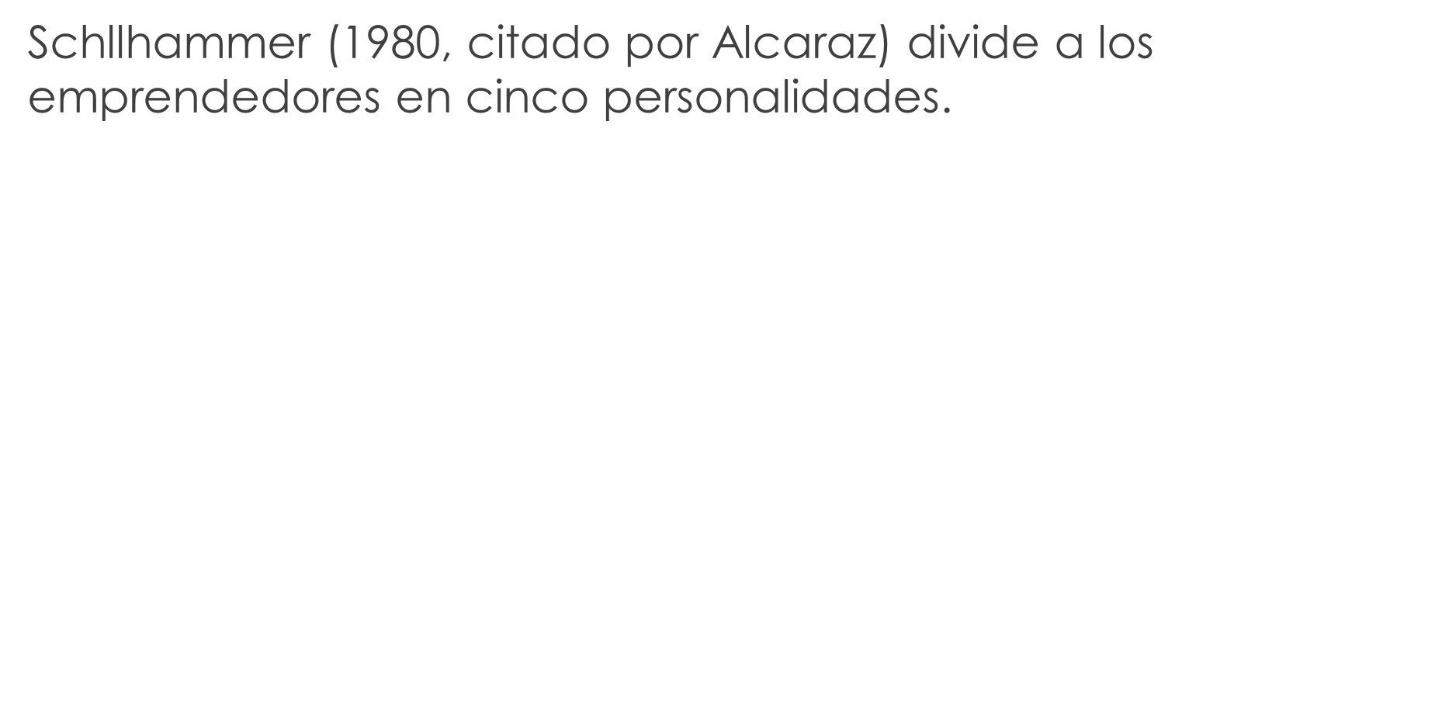
*PERSONALIDADES QUE ADOPTA
EL EMPRENDEDOR
ADMINISTRATIVO.
OPORTUNISTA..
ADQUISITIVO..
INCUBADOR..
IMITADOR..
.
Titulo de la presentación
Dra. en A. Guadalupe González G. DIAPOSITIVA 25
Notes:
INTERIORES

Slide 28
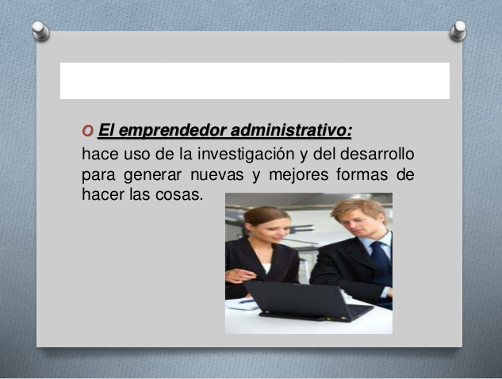
.
Titulo de la presentación
Dra. en A. Guadalupe González G. DIAPOSITIVA 26
Notes:
INTERIORES

Slide 29
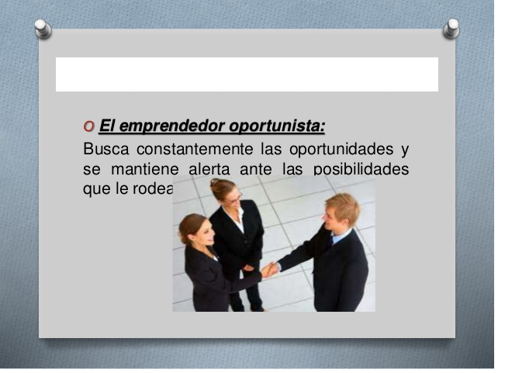
Titulo de la presentación
Dra. en A. Guadalupe González G. DIAPOSITIVA 27
Notes:
INTERIORES

Slide 30
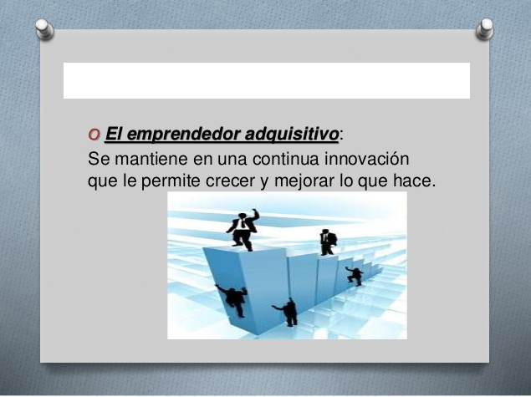
.
Titulo de la presentación
Dra. en A. Guadalupe González G. DIAPOSITIVA 28
Notes:
INTERIORES

Slide 31
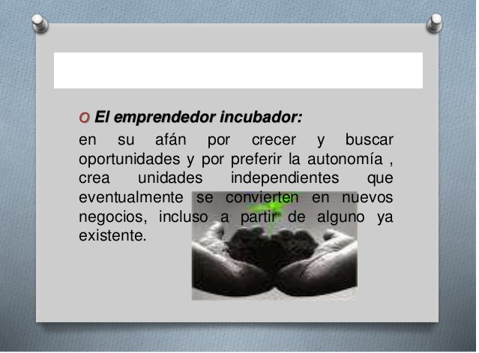
.
Titulo de la presentación
Dra. en A. Guadalupe González G. DIAPOSITIVA 29
Notes:
INTERIORES

Slide 32
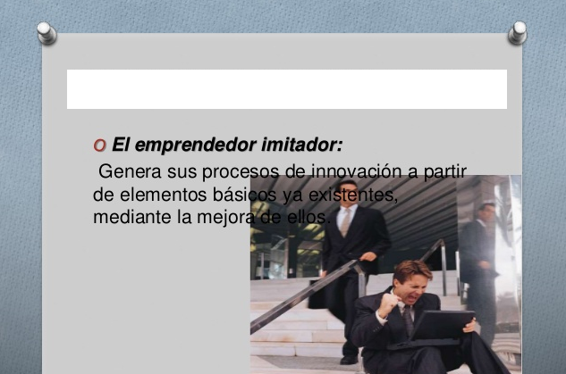
.
Titulo de la presentación
Dra. en A. Guadalupe González G. DIAPOSITIVA 30
Notes:
INTERIORES

Slide 33

* ENTREPRENEURSHIP
A very special aspect of product and technology innovation is creating mechanisms to make sure new ideas are carried forward, accepted and implemented (Daft, 2011)
ENTREPRENEUR en·tre·pre·neur (äntrəprəˈnər) .
A person who organizes and operates a business or businesses, taking on greater than normal financial risks in order to do so.
Titulo de la presentación
Dra. en A. Guadalupe González G. DIAPOSITIVA 31
Notes:
INTERIORES

Slide 34
* WHO IS THE ENTREPRENEUR?
The entrepreneur on the 21st century is just likely good business people (Spinelli, 2012)
Inventor
Manager administrator
Entrepreneur
Promoter
high
Creativity and innovation
low
high
General management skills, business know-how and networks
Titulo de la presentación
Dra. en A. Guadalupe González G. DIAPOSITIVA 32
Notes:
INTERIORES

Slide 35
* DESIRABLE AND ACQUIRABLE ATTITUDES
ENTREPRENEURSHIP
Commitment and determination
Courage
Leadership
Motivation to excel
Opportunity obsession
Tolerance of risk, ambiguity and uncertainty
Creativity, self-reliance and adaptability
Titulo de la presentación
Dra. en A. Guadalupe González G. DIAPOSITIVA 33
Notes:
INTERIORES

Slide 36
* ROLES IN ORGANIZATION CHANGES
Championing an idea successfully requires roles performed by entrepreneurs.
ROLES
INVENTOR. Develops and understands aspects of idea.
CHAMPION. Believes in idea. Visualizes benefits, confronts organizational realities of costs, obtains financial and political support. Overcomes obstacles.
SPONSOR. High level manager who removes organizational barriers. Approves and protects idea within organization.
CRITIC. Provides reality test, looks for shortcomings, defines hard-nosed criterial that idea must pass.
Based on Daft, 2011)
Titulo de la presentación
Dra. en A. Guadalupe González G. DIAPOSITIVA 34
Notes:
INTERIORES

Slide 37
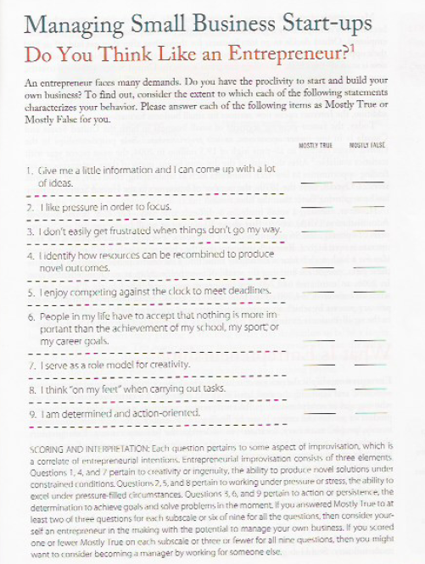

Exercise
Do this exercice and discuss results in work teams.
Titulo de la presentación
Dra. en A. Guadalupe González G. DIAPOSITIVA 35
Notes:
INTERIORES

Slide 38
* REFLEXIÓN FINAL
Cada día se toma mayor conciencia de lo que implica el desarrollo de emprendedores y así queda de manifiesto en los nuevos programas y planes de estudio donde se promueve fortalecer la cultura emprendedora de los estudiantes universitarios
El objetivo es despertar en los alumnos el espíritu emprendedor que se está impulsando desde los diferentes ámbitos, tanto público como privado e incluso de la propias Instituciones de Educación Superior, debido a la incapacidad del sector productivo de incorporar a todos los egresados universitarios al mercado laboral, ofreciéndoles la perspectiva de generar proyectos de negocio.
Titulo de la presentación
Dra. en A. Guadalupe González G. DIAPOSITIVA 36
Notes:
INTERIORES

Slide 39

Fuentes de consulta
Alcaraz, R. (2011). El emprendedor de éxito. 4ª ed. México: Mc Graw Hill
Belausteguigoitia, R. Imanol . (2012). Empresas Familiares. Dinámica, equilibrio y consolidación, 3ª edición. México: Mc Graw Hill
Camacho, J. A. (2004). Aspectos conceptuales alrededor de las empresas de base tecnológica (EBT’s). España: Universidad Industrial de Santander.
Daft, R. (2011). Management The new workplace. 7a ed. U.S.: Cengage learning
Hellriegel, Jackson y Slocum (2017). Administración, un enfoque basado en competencias. 12 ed México: Cengage Learning
Munch, L. (2010). Administración. Gestión organizacional, enfoques y proceso administrativo. México: Mc Graw Hill
Real Academia Española. Diccionario de la lengua española, 22ª ed. Disponible en: http://rea.es, consultado 15 de julio de 2014.
Schermerhorn, J. (2010) Administración. 2ª ed. España: Limusa Wiley
Spineli and Adams (2012) New Venture creation. 9th edition. U.S.A: Mc Graw Hill
Timmons, J.A. (2004). New venture creation-entrepreneurship for the 21st century, 6ª ed. U.S.A: Mc Graw Hill
Titulo de la presentación
Dra. en A. Guadalupe González G. DIAPOSITIVA 37
Notes:
INTERIORES

Slide 40

Notes:
CONTRAPORTADA

